Slide 1


LEAGUE OF LEGENDS
Projeto Programadores Cariocas - dashboard
MODULO 4

Slide 2
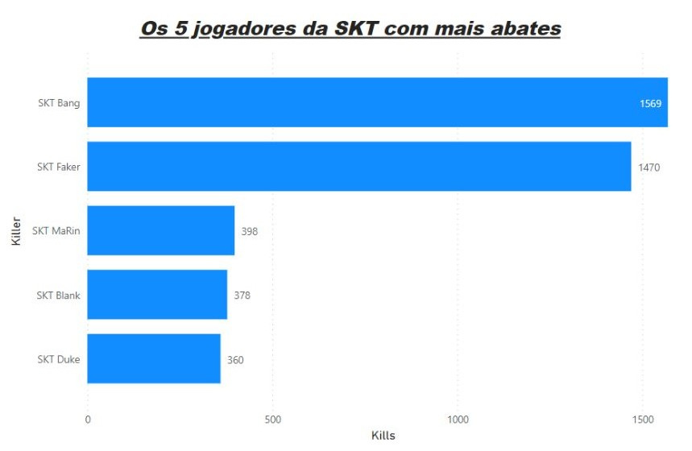
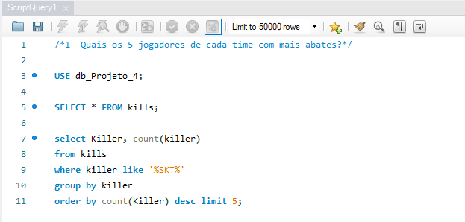
Quais Jogadores do Time Coreano SKT que mais eliminaram?

Slide 3
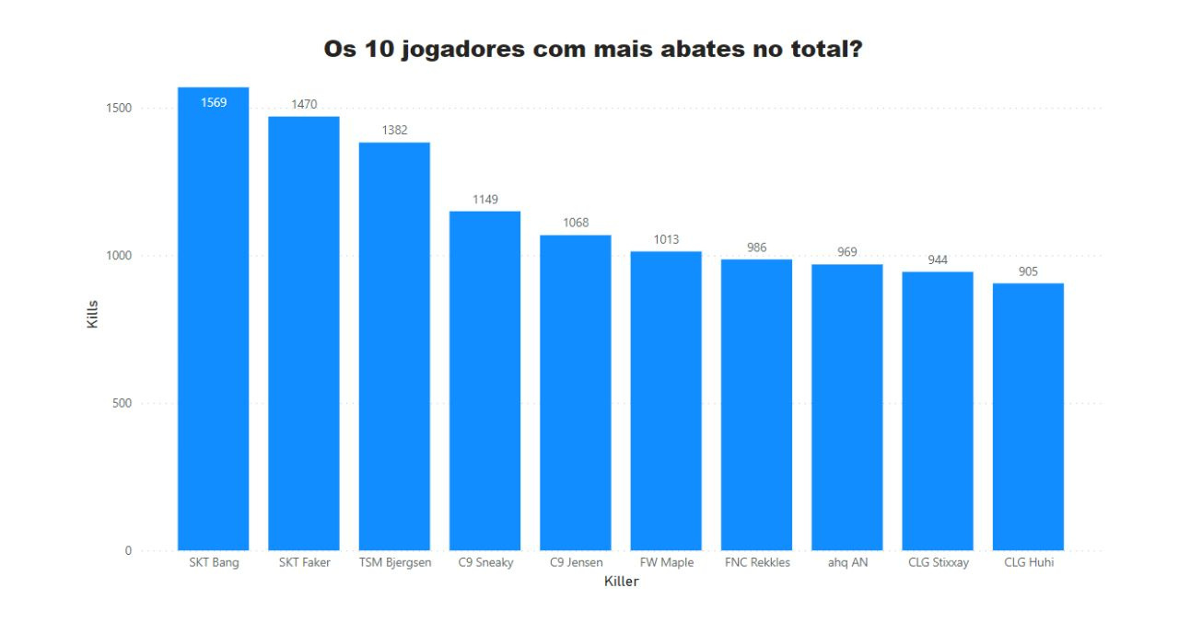
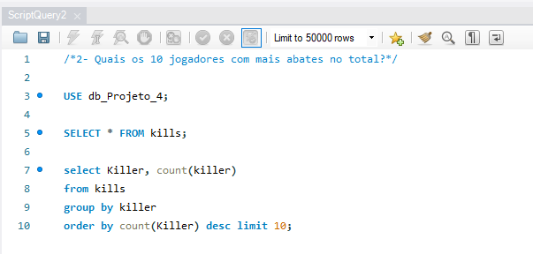
Quais são os 10 jogadores entre todos os times com mais abates?

Slide 4
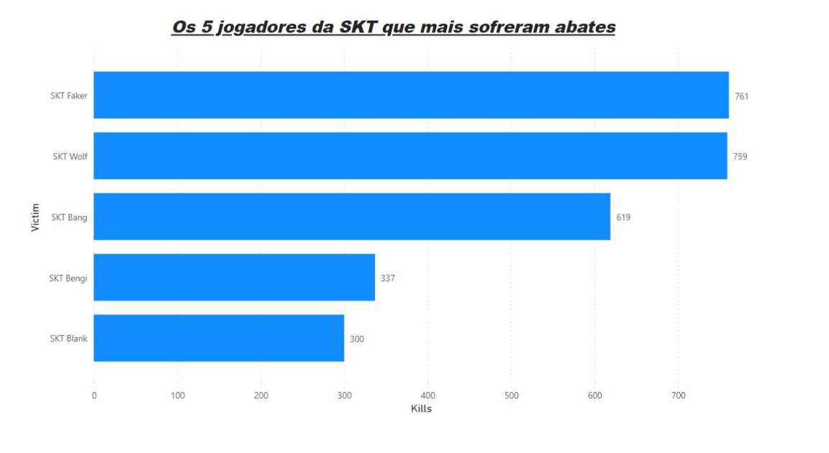
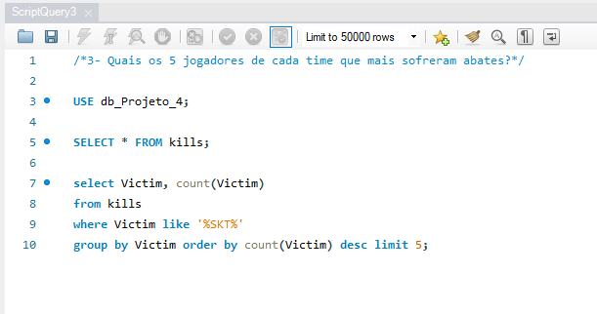
Quais são os 5 Jogadores do Time Coreano SKT que sofreram mais abates?

Slide 5
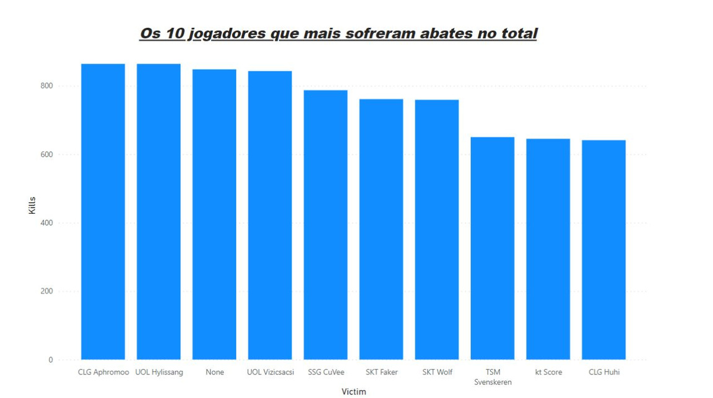
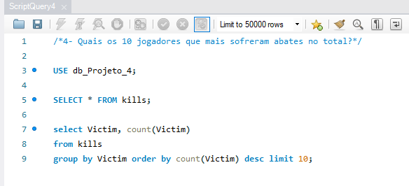
Quais são os 10 Jogadores sofreram mais abates?

Slide 6
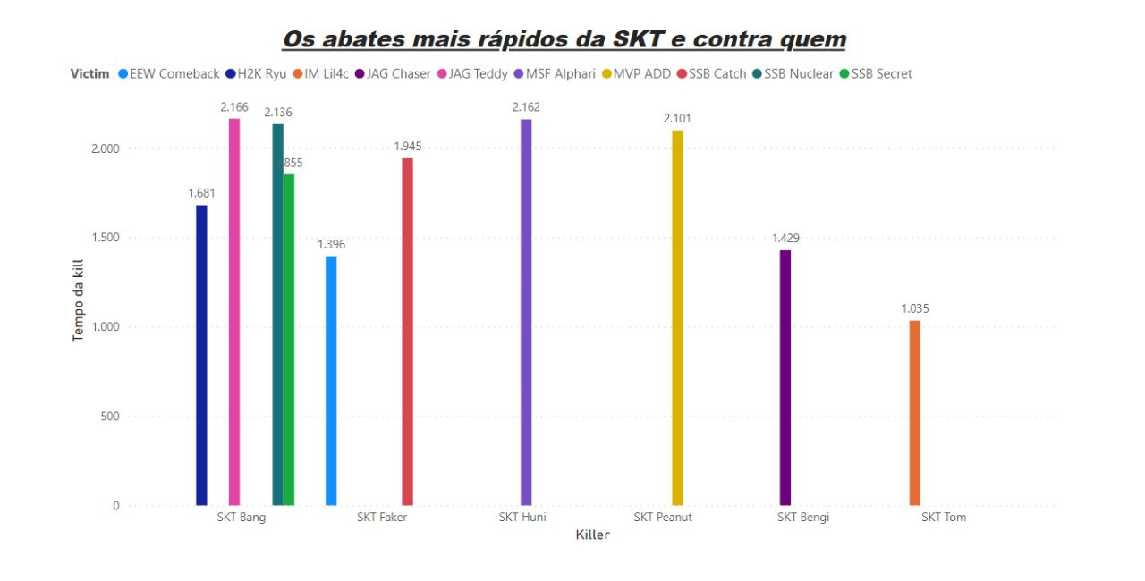
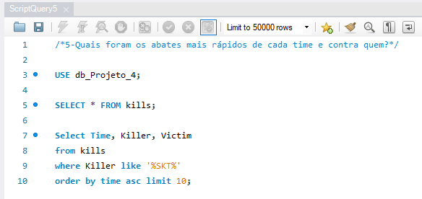
Ranking dos abates mais rápidos do Time Coreano SKT

Slide 7
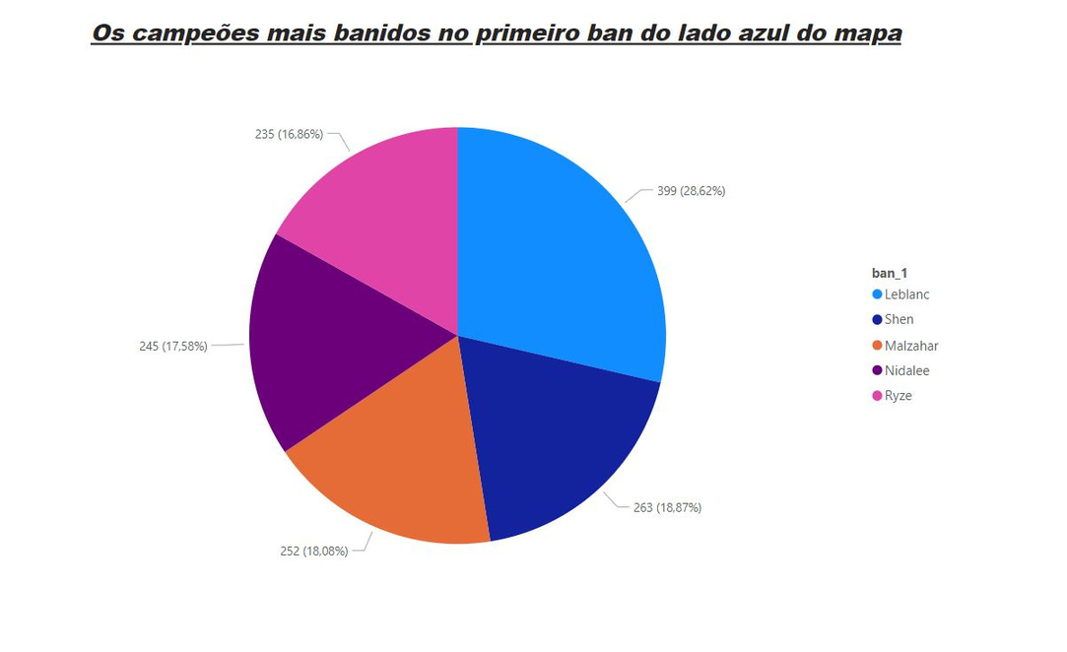
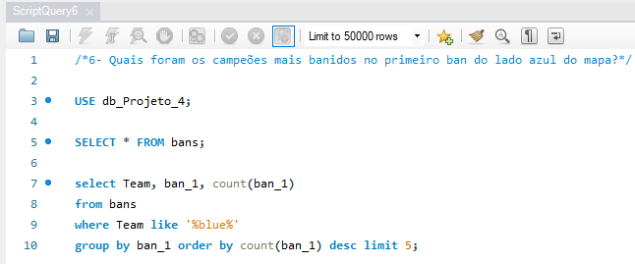
Os Campiões mais banidos do lado Azul do Mapa

Slide 8
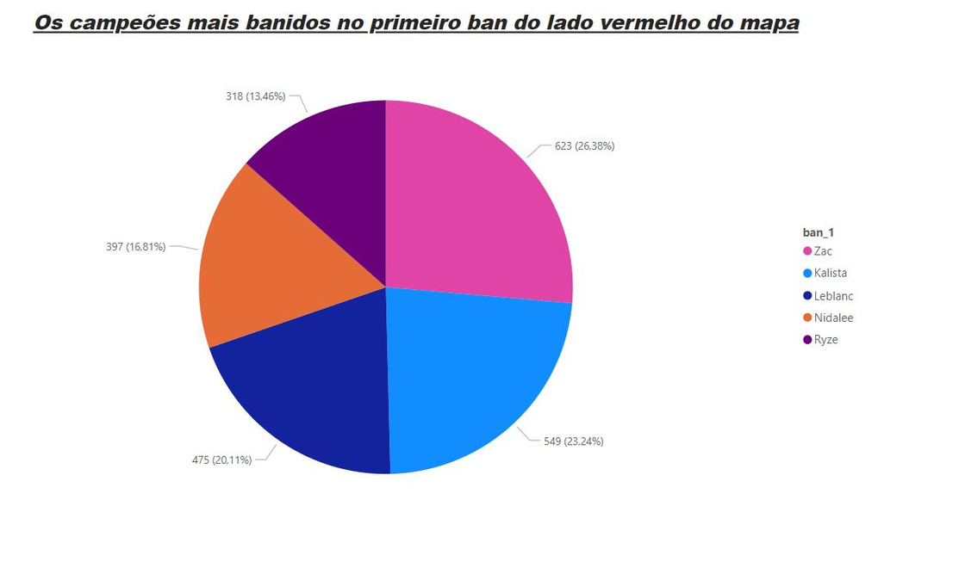
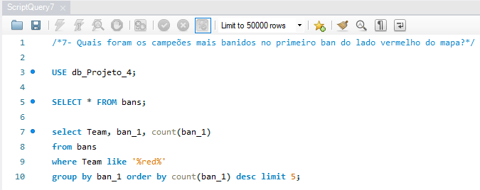
Os Campiões mais banidos do lado Vermelho do Mapa

Slide 9
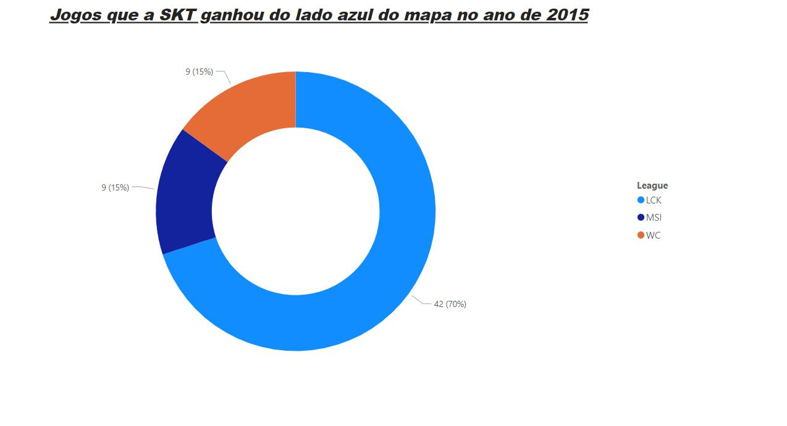
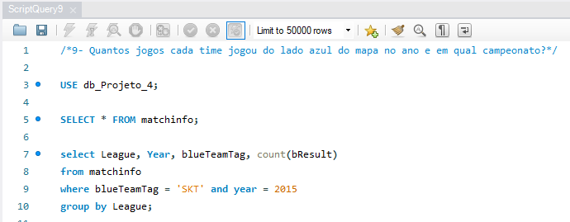
Partidas que o Time SKT ganhou no lado Azul do mapa

Slide 10
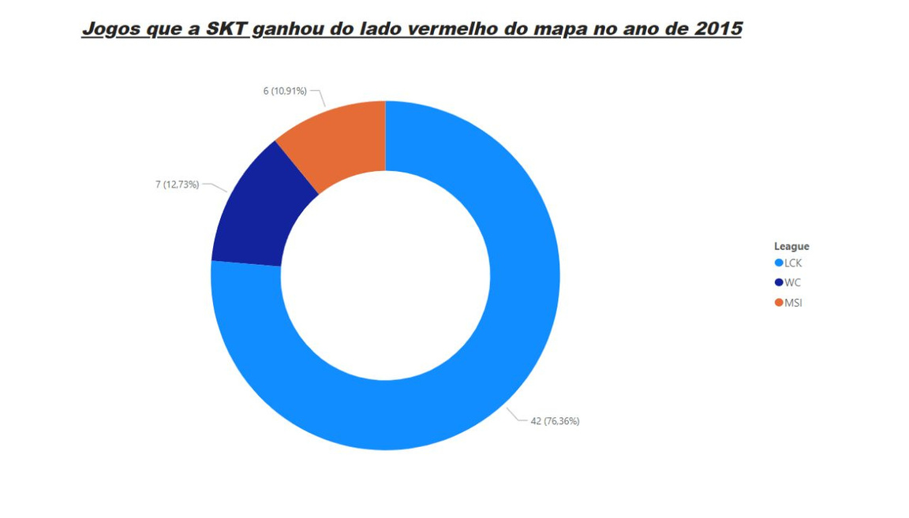
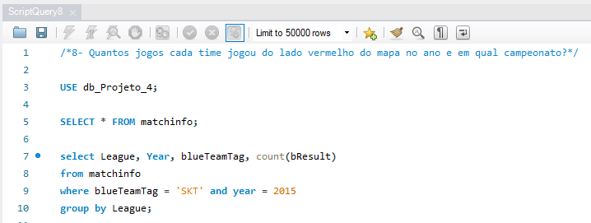
Partidas que o Time SKT ganhou no lado Vermelho do mapa

Slide 11

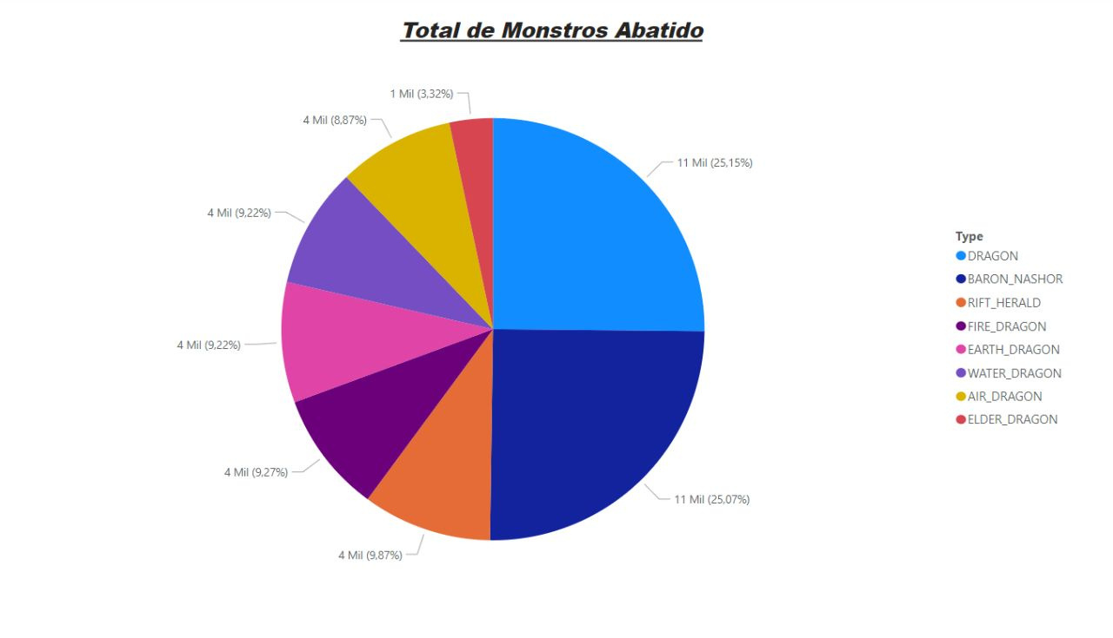
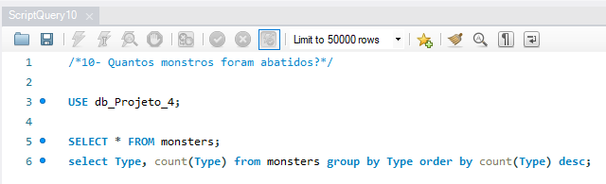
Qual é o Total de monstros Abatidos:

Slide 12
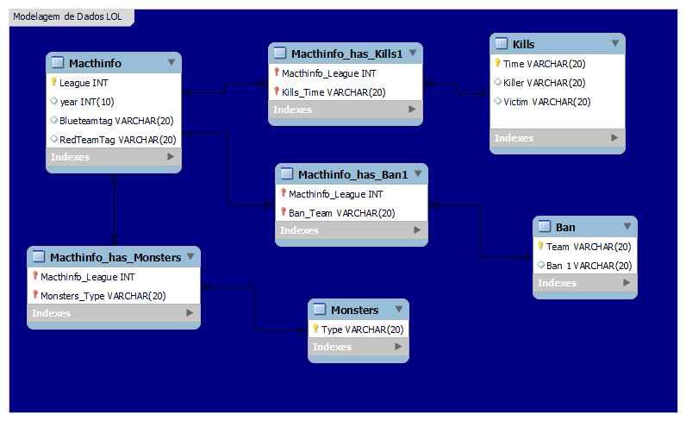
Ornograma dos dados Coletatodos

Slide 13

FIM

